Slide 1
Tajuk Besar
Tajuk Kecil
Nama, Jawatan, PTj

Slide 2
Tajuk Besar
Tajuk Kecil
Nama, Jawatan, PTj

Slide 3
Tajuk Besar
Tajuk Kecil
Nama, Jawatan, PTj

Slide 4
Tajuk Besar
Tajuk Kecil
Nama, Jawatan, PTj

Slide 5
Tajuk Kecil
Point 1
Point 2
Point 3
Point 4
Point 5

Slide 6
Tajuk Kecil
Point 1
Point 2
Point 3
Point 4
Point 5

Slide 7
Font: Arial
Type: Bold
Size: 36
Color: YELLOW (#FFC000)
Font: Arial
Type: Regular
Size: 24
Color: White (#FFC000)

Slide 8
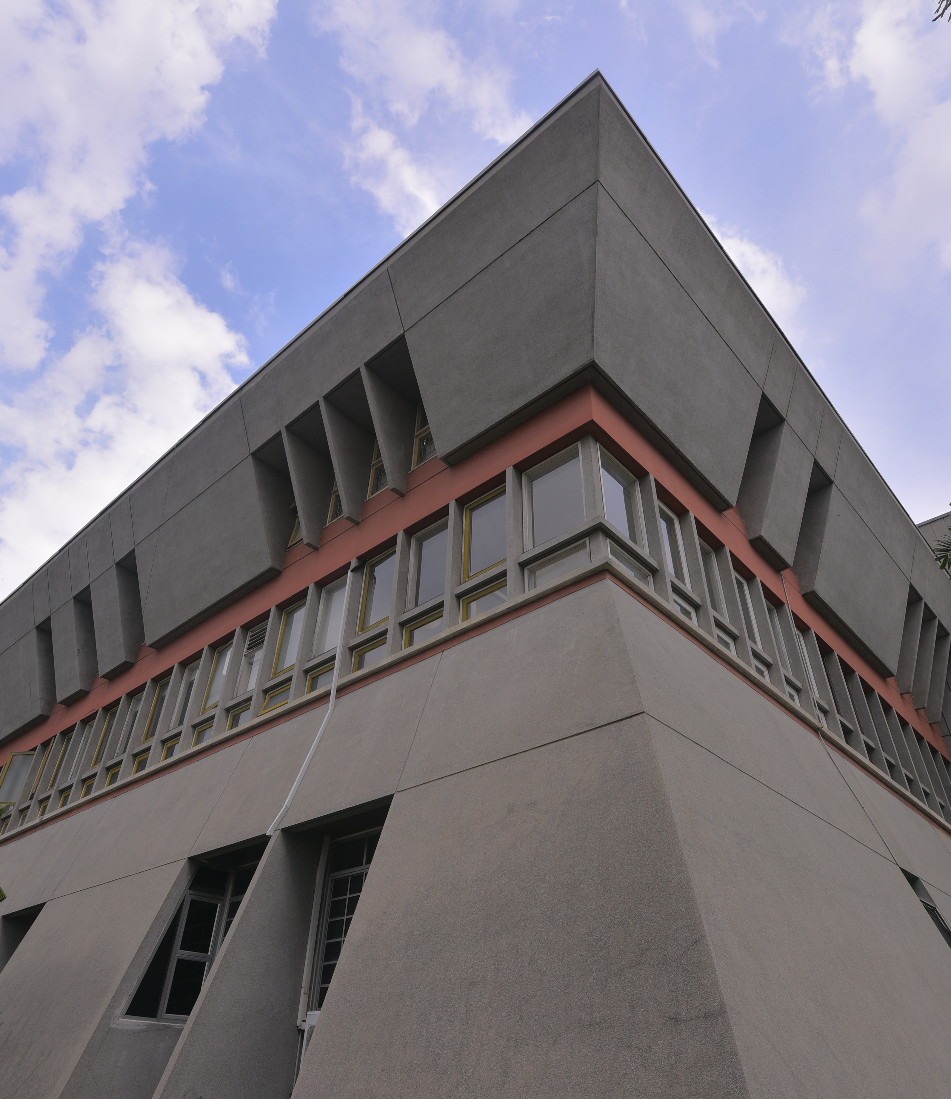
Font: Arial
Type: Bold
Size: 36
Color: Dark Blue (#FFC000)
Font: Arial
Type: Regular
Size: 24
Color: Dark Blue (#FFC000)

Slide 9
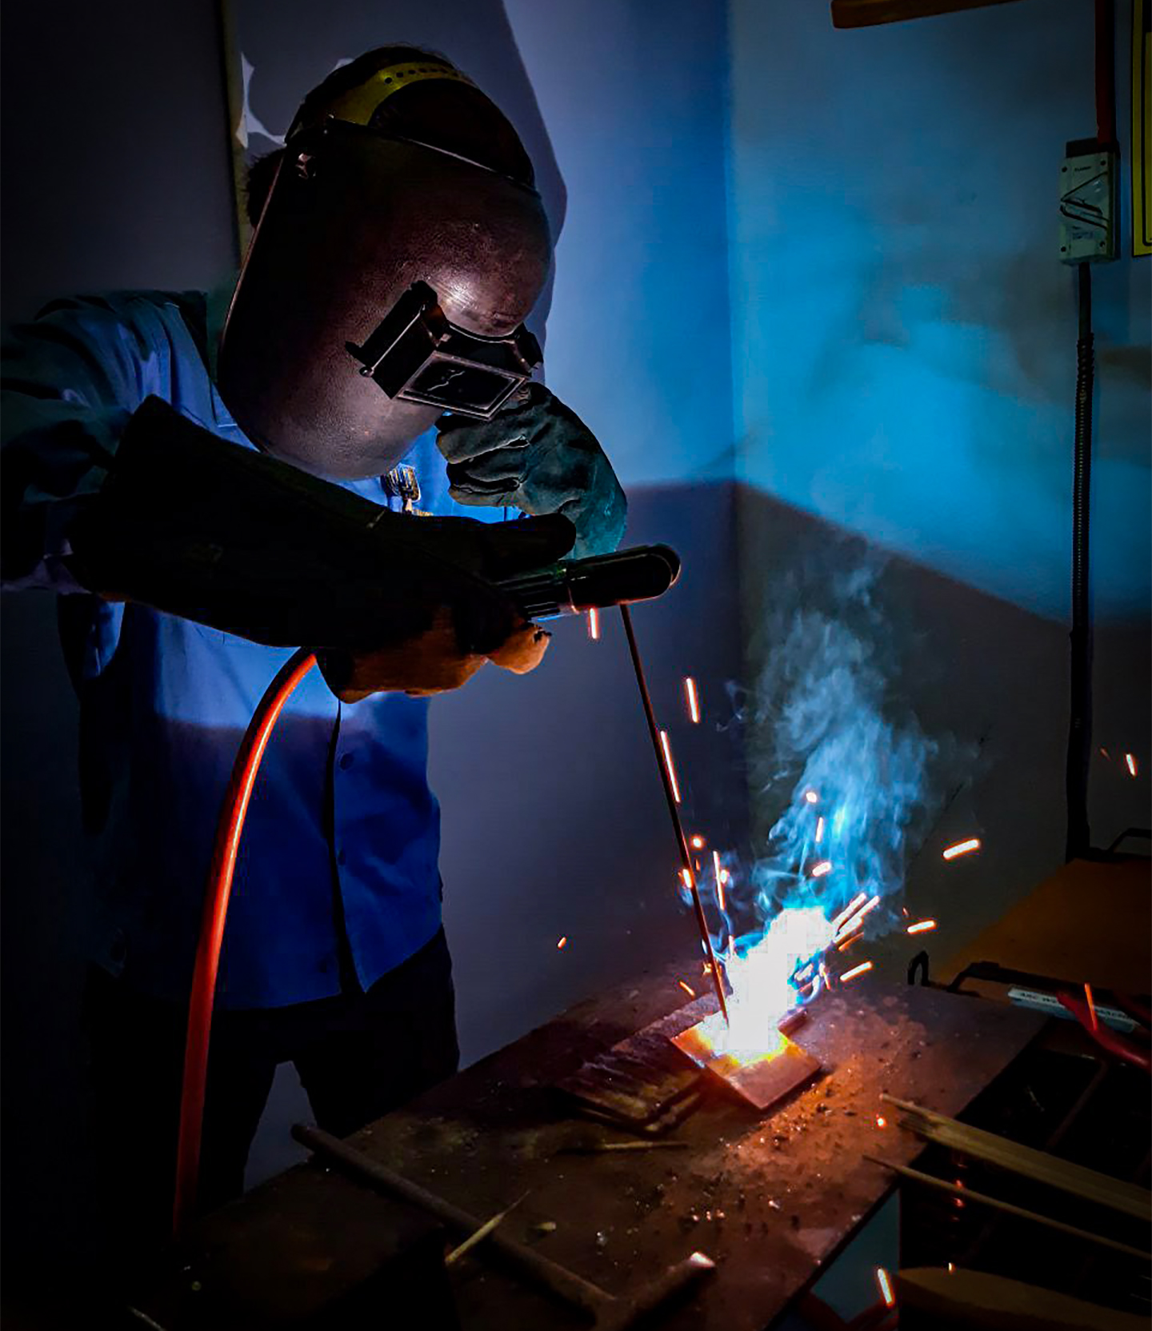
123,456
Text
1234
Text

Slide 10
123,456
Text
1234
Text

Slide 11
123
456
7
Teks
Teks
Teks

Slide 12
123
456
7
Teks
Teks
Teks

Slide 13
Tajuk Besar
Nama Orang
Gunakan gambar format.png
PTj
PTj

Slide 14
Tajuk Besar
Gunakan gambar format.png
PTj

Slide 15
1% TERBAIK
Daripada lebih 26,000 universiti di seluruh dunia

Slide 16
Images may be subject to copyright

Slide 17
Masukkan text di sini
Masukkan text di sini. Contoh text: Pemandangan Bangunan Canselori dari Menara Masjid UKM

Slide 18
Masukkan text di sini
Masukkan text di sini. Contoh text: Pemandangan Bangunan Canselori dari Menara Masjid UKM

Slide 19
Tajuk (Arial, 48, Bold, #ffc000)
Tajuk Kecil
Nama, Jawatan, PTj

Slide 20
Tajuk (Arial, 48, Bold, #1b1d31)
Tajuk Kecil
Nama, Jawatan, PTj

Slide 21
Tajuk Kecil
Masukkan text di sini.

Slide 22
Tajuk Kecil
Masukkan text di sini.

Slide 23
Contoh Carta Bar

Slide 24
Contoh Carta

